Slide 1
BGP
Выполнил: студент группы К41101с, Ляховой В.В.

Slide 2
Border Gateway Protocol (BGP)
(англ. Border Gateway Protocol, протокол граничного шлюза)
на текущий момент является основным протоколом динамической маршрутизации в сети Интернет
предназначен для обмена информацией о достижимости сетей между автономными системами (АС, англ. AS — Autonomous System)
поддерживает бесклассовую адресацию и использует суммирование маршрутов для уменьшения таблиц маршрутизации
наряду с DNS является одним из главных механизмов, обеспечивающих функционирование Интернета
с 1994 года действует четвёртая версия протокола, все предыдущие версии являются устаревшими

Slide 3
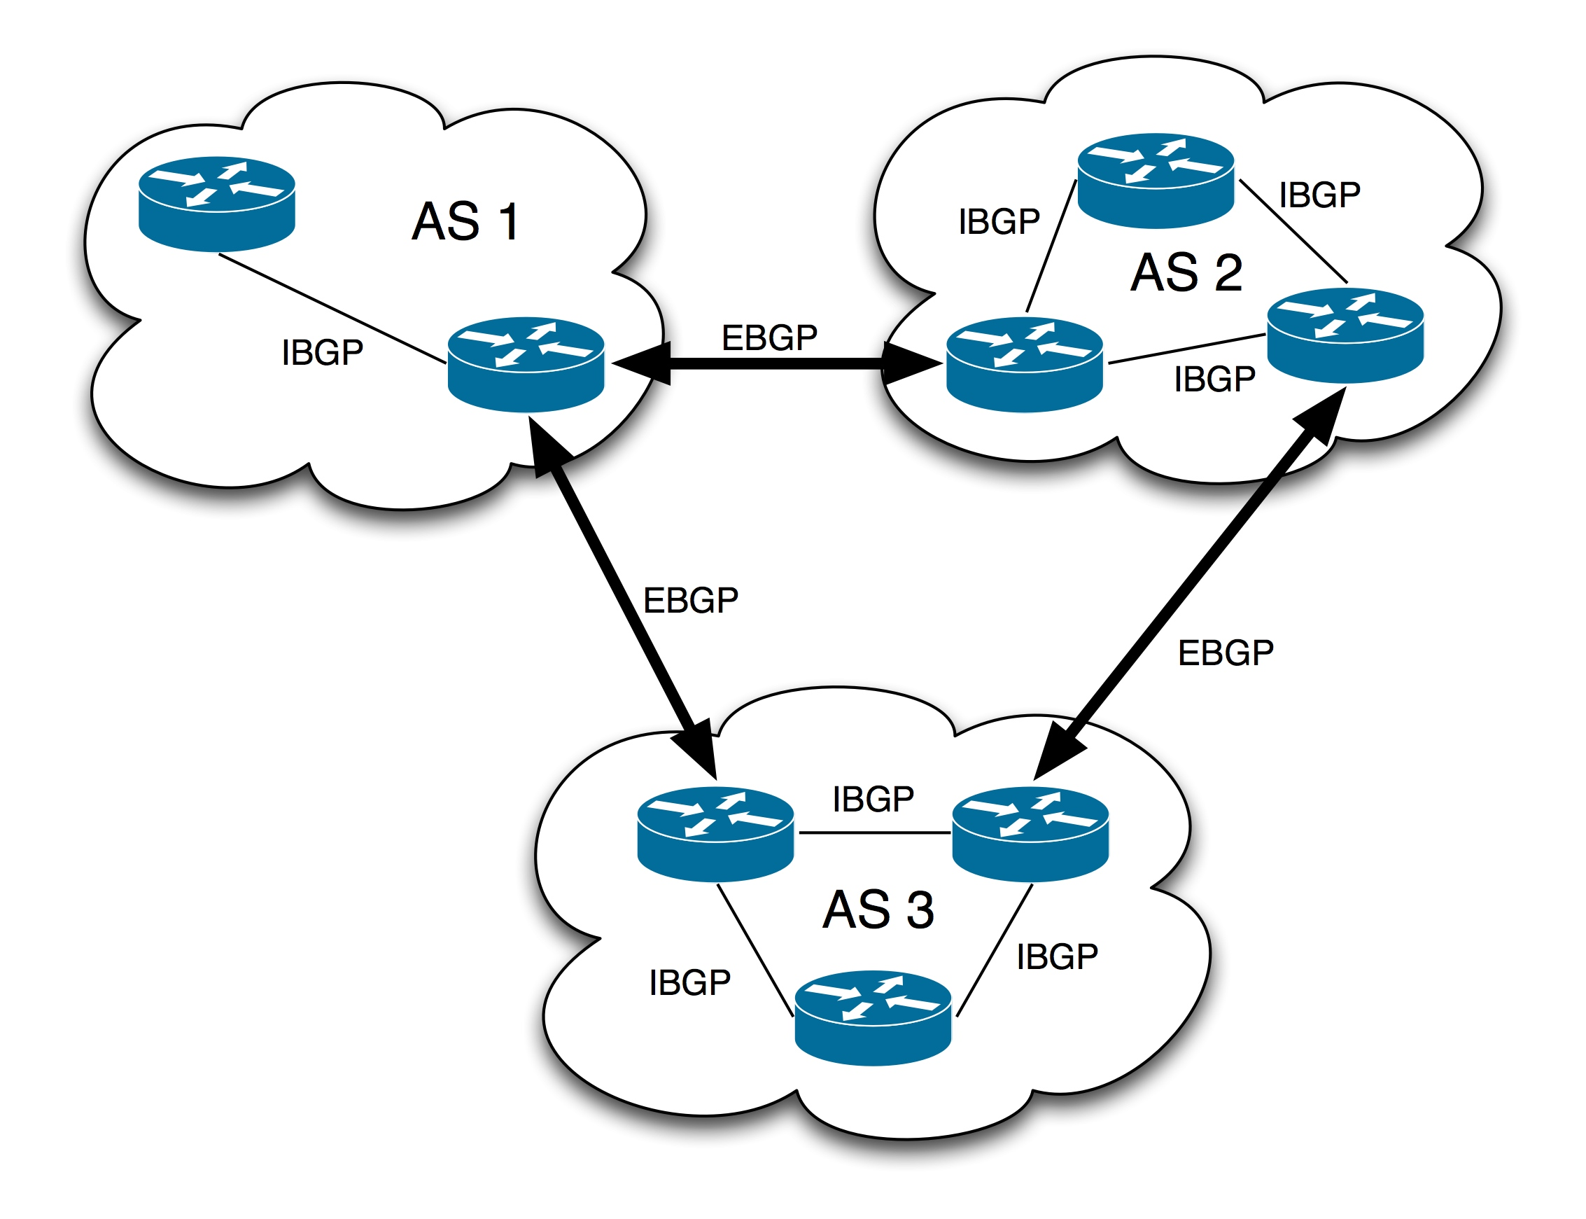
ASs (Autonomous Systems)
AC (автономная система) – сумма всех маршрутов, находящихся под контролем одной организации.
Примеры АС:
Интернет провайдер
Компания-гигант (Apple, Intel и т.д.)

Slide 4
ASNs (Autonomous System Numbers)
2 диапазона номеров
0 - 65 535 (изначальный 16-ти битный номер)
65 536 - 4 294 967 295 ( RFC 4893, 32 – битный номер)
2 блока частных адресов
64 512 – 65 535
4 200 000 000 – 4 294 967 294
Обязательно использовать только ASN, назначенный IANA, вашим поставщиком услуг, или частный ASN. Использование ASN другой организации без разрешения может привести к потере трафика и вызвать хаос в Интернете!

Slide 5
BGP Sessions
BGP сессия – это установленное соседство между двумя BGP роутерами (point-to-point).
2 типа BGP сессий:
Internal BGP (iBGP) – сессии устанавливается между BGP роутерами, которые находятся в одной и той же АС.
External BGP (eBGP) – сессии устанавливается между BGP роутерами, которые находятся в разных АС.

Slide 6
PAs (Path Attributes)
Атрибуты тракта (англ. – Path Attributes) описывают соответствующие сетевые тракты.
Атрибуты тракта BGP можно разделить на следующие классы
Well-known (общеизвестные)
Optional (дополнительные)
Mandatory (обязательные)
Discretionary
(по усмотрению)
Transitive (переходные)
Non-transitive (непереходные)

Slide 7
Предотвращение петель
BGP – протокол маршрутизации вектора пути и поэтому не содержит в себе топологию всей сети, в отличии от протоколов маршрутизации состояния канала (например OSPF).
AS_Path является общеизвестным обязательным атрибутом и включает в себя полный лист всех ASNs, которые были на пути от источника (первой АС).
AS_Path используется в качестве механизма предотвращения петель:
Если BGP роутер получает сообщение со своим номером ASN, то такое сообщение будет отброшено.

Slide 8
Взаимодействие маршрутизаторов
BGP-соседи определяются с помощью IP адресов
BGP роутеры используют 179 TCP порт для взаимодействия друг с другом, так как TCP обеспечивает фрагментацию, последовательность передачи и контроль доставки пакетов
BGP роутеры могут устанавливать соседство как с роутерами, которые напрямую с ними соединены так и с роутерами, которые находятся за другими роутерами, с которыми не было установлено соседство
Напрямую подключенные BGP-соседи используют ARP таблицы
BGP-соседи находящиеся за одним и более роутерами используют либо статические адреса, либо IGP между iBGP-соседями

Slide 9
BGP сообщения
4 типа сообщений:
OPEN - устанавливает соседство
UPDATE - объявляет, обновляет и исключает пути
NOTIFICATION - указывает на состояние ошибки BGP-соседу
KEEPALIVE – следит за тем, чтобы соседи были активны

Slide 10
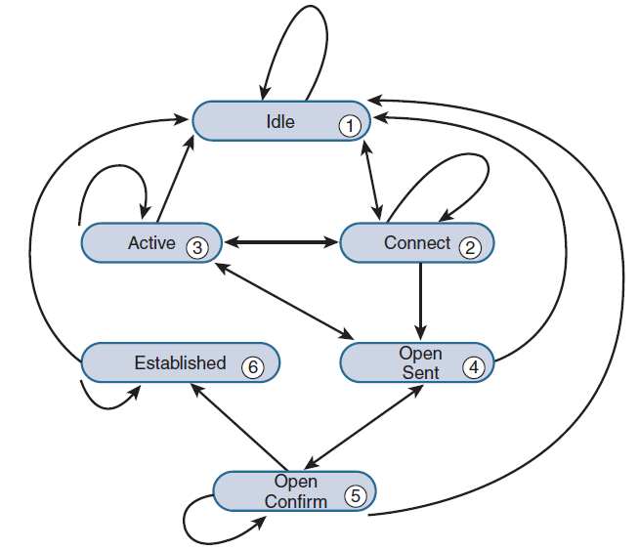
Установление соседства
BGP формирует TCP соединение с соседними роутерами (пирами)
FSM (Finite-State Machine) представляет собой таблицу всех BGP пиров их действующий статус соседства
6 состояний сессий

Slide 11
Выбор наилучшего пути
1. Максимальное значение Weight (локально для маршрутизатора, только для Cisco)
2.Максимальное значение Local Preference (для всей AS)
3.Предпочесть локальный маршрут маршрутизатора (next hop = 0.0.0.0)
4.Кратчайший путь через автономные системы (самый короткий AS_PATH)
5.Минимальное значение Origin Code (IGP < EGP < incomplete)
6.Минимальное значение MED (распространяется между автономными системами)
7.Путь eBGP лучше чем путь iBGP
8.Выбрать путь через ближайшего IGP-соседа (Если это условие выполнено, то происходит балансировка нагрузки между несколькими равнозначными линками)
Следующие условия могут различаться от вендора к вендору:
9.Выбрать самый старый маршрут для eBGP-пути
10.Выбрать путь через соседа с наименьшим BGP router ID
11.Выбрать путь через соседа с наименьшим IP-адресом

Slide 12
Спасибо за внимание!

